Slide 1
আজকের ক্লাসে সবাইকে স্বাগতম

Slide 2
শিক্ষক পরিচিতি
মোঃ আল মাসুদ রানা
প্রভাষক, ব্যবস্থাপনা বিভাগ
রাউজান সরকারি কলেজ
মোবাইল নাম্বারঃ ০১৬২৮৮৪৯০৬৬
E-mail: m.rana19881013@gmail.com

Slide 3
পাঠ পরিচিতি
একাদশ- দ্বাদশ শ্রেণি
বিষয়ঃ ফিন্যান্স , ব্যাংকিং ও বিমা (প্রথম পত্র)
অষ্টম অধ্যায়ঃ মূলধন বাজেটিং ও বিনিয়োগ সিদ্ধান্ত

Slide 4
শিখনফল
এ পাঠ শেষে শিক্ষার্থীরা......
১.মূলধন বাজেটিং কি বলতে পারবে।
২.প্রকল্প কি বলতে পারবে।
৩.স্বাধীন প্রকল্প ও পরস্পর বর্জনশীল প্রকল্প চিন্নিহিত করতে পারবে।
৪. মূলধন বাজেটিং এর কৌশল প্রয়োগ করে বিনিয়োগ সিদ্ধান্ত নিতে পারবে।

Slide 5
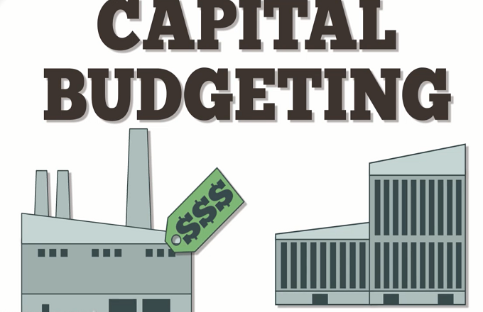
মূলধন বাজেটিং
ব্যবসায় প্রতিষ্ঠানের দীর্ঘমেয়াদি প্রকল্পে মূলধন বিনিয়োগের সিদ্ধান্ত গ্রহণের প্রক্রিয়াকে মূলধন বাজেটিং বলে।

Slide 6
প্রকল্প (Project)
বিনিয়োগযোগ্য এক বা একাধিক লাভজনক খাতকে প্রকল্প বলে।
প্রকল্প মূলত দুই ধরনের –
স্বাধীন প্রকল্প
পরস্পর বর্জনশীল প্রকল্প

Slide 7
স্বাধীন প্রকল্প
কোন একটি প্রকল্প গ্রহণ বা বর্জন করার সাথে যদি অন্য আরেকটি প্রকল্প গ্রহণ বা বর্জন সরাসরি সম্পর্কযুক্ত না থাকলে প্রকল্প দুটিকে পরস্পর স্বাধীন প্রকল্প বলে
যেমন - MR CO. ৫টি বাস ক্রয় ও নতুন ফ্রিজ ক্রয় হল দুটি পরস্পর স্বাধীন প্রকল্প।

Slide 8
পরস্পর বর্জনশীল প্রকল্প
কোন একটি প্রকল্প গ্রহণ বা বর্জন করার সাথে যদি অন্য আরেকটি প্রকল্প গ্রহণ বা বর্জন সরাসরি সম্পর্কযুক্ত থাকে, অর্থাৎ একটি প্রকল্প গ্রহণ করলে যদি অপর প্রকল্পটি বাতিল বলে গণ্য হয় তাহলে প্রকল্প দুটিকে পরস্পর বর্জনশীল প্রকল্প বলে।
যেমন - MR CO. ৫টি বাস ক্রয় করতে চায়। বাজারে Mercedes ও BMW এই দুটি কোম্পানির বাস বিদ্যমান। MR CO. যদি Mercedes থেকে ৫টি বাস ক্রয় করে, তাহলে BMW কোম্পানির বাস ক্রয় সিদ্ধান্ত বাতিল হয়ে যাবে।

Slide 9
মূলধন বাজেটিং এর কৌশল
ক. সনাতন পদ্ধতি
খ.বাট্টাকৃত নগদ প্রবাহ পদ্ধতি
গড় মুনাফার হার পদ্ধিত (ARR)
বিনিয়োগ পরিশোধ কাল পদ্ধতি (PBP)
নিট বর্তমান মূল্য পদ্ধতি (NPV)
অভ্যন্তরীণ মুনাফার হার পদ্ধতি (IRR)

Slide 10
১. গড় মুনাফার হার পদ্ধিত (ARR
গড় মুনাফার হার পদ্ধিততে মূলধনের ওপর বার্ষিক শতকরা হার বিবেচনা করা হয় এবং যে প্রকল্পের গড় মুনাফার হার অধিক, সে প্রকল্পটিকে নির্বাচিত করা হয়।
গড় মুনাফার হার =$\frac{\text{ গ}\text{ড়}\text{ করপরবর্তী নিট মুনাফা}}{\text{ গড় বিনিয়োগ}}$
এখানে,
$\text{গ}\text{ড়}\text{ করপরবর্তী নিট মুনাফা}$= $\frac{\text{মোট কর পরবর্তী }\text{নিট }\text{মুনাফা}}{\text{প্রকল্পের মে}\text{য়া}\text{দ}}$
গড় বিনিয়োগ = কার্যকরী মূলধন + $\frac{\text{প্রাথমিক বিনিয়োগ} \text{+}\text{ভগ্নাবশেষ মূল্য}}{২}$

Slide 11
২.বিনিয়োগ পরিশোধকাল পদ্ধতি (PBP)
বিনিয়োগকৃত অর্থ যে সময়ের মধ্যে ফেরত আসে তাকে পরিশোধকাল বলে। পরিশোধকালের উপর ভিত্তি করে প্রকল্প নির্বাচনের কৌশলকে বিনিয়োগ পরিশোধকাল পদ্ধতি বলে ।
যদি অর্থের আন্তঃপ্রবাহ সমান হয় তবেঃ
বিনিয়োগ পরিশোধকাল PBP = $\frac{\text{প্রাথমিক বিনিয়োগ}/NCO}{\text{বার্ষিক নগদ আন্তঃপ্রবাহ}/CFAT}$
যদি অর্থের আন্তঃপ্রবাহ সমান হয় না থাকে তবেঃ
বিনিয়োগ পরিশোধকাল PBP = A + $\frac{NCO−C}{D}$
এখানে,
A = যে বছরে ক্রমযোজিত আন্তঃপ্রবাহ প্রাথমিক বিনিয়োগ এর কাছাকাছি হয়।
C= A বছরে অর্জিত ক্রমযোজিত আন্তঃপ্রবাহ।
D= A বছরের পরবর্তী বছরে অর্জিত আন্তঃপ্রবাহ।
NCO/Cfo =প্রাথমিক বিনিয়োগ।

Slide 12
নিট বর্তমান মূল্য পদ্ধতি (NPV)
বাট্টাকৃত বর্তমান মূল্য থেকে প্রাথমিক বিনিয়োগ বাদ দিলে যে মূল্য পাওয়া যায় তাকে নিট বর্তমান মূল্য বলে।
NPV= $\frac{{CF}_{1}}{{(1+K)}^{1}}+\frac{{CF}_{2}}{{(1+k)}^{2}}+…+\frac{{CF}_{n}}{{\left(1+K\right)}^{n}}−CFo$
Or, NPV= $\sum_{t=1}^{n}{\frac{{CF}_{n}}{{(1+K)}^{n}}} −CFo$

Slide 13
অভ্যন্তরীণ মুনাফার হার পদ্ধতি (IRR)
যে বাট্টার হারে মোট নগদ আন্তঃপ্রবাহের বর্তমান মূল্য নগদ বহিঃপ্রবাহের বর্তমান মূল্যের সমান হয় সেই বাট্টার হারই হল অভ্যন্তরীণ মুনাফার হার ।
$IRR=LR+ \frac{{NPV}_{LR}}{{NPV}_{LR} −{NPV}_{HR}}$ × (HR –LR)
OR, IRR= A+$\frac{C}{C −D}$ × (B-A)
Here…..
A= Lower Discount Rate
B= Higher Discount Rate
C= NPV of LDR
D= NPV of HDR

Slide 14
ধন্যবাদ

